Slide 1
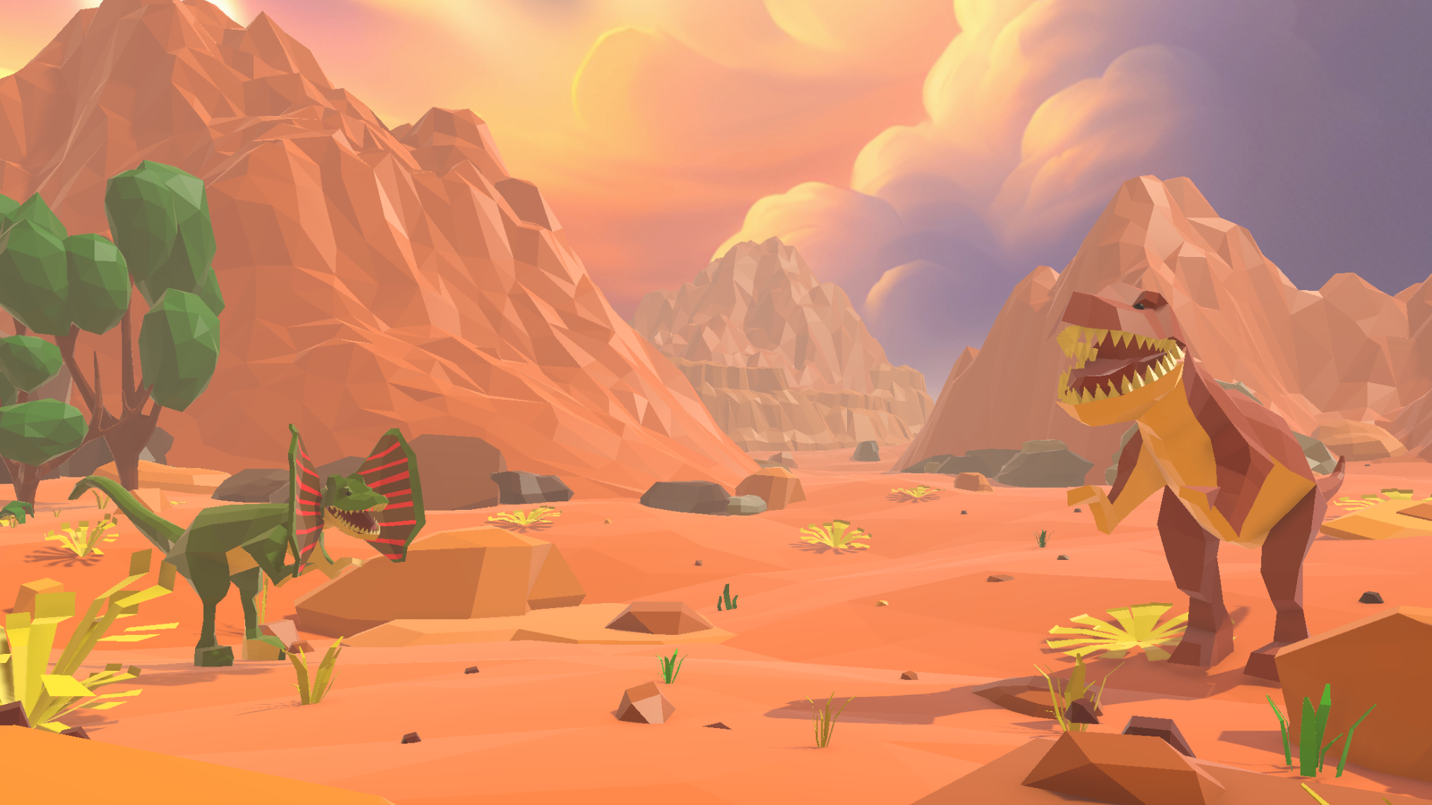


AI 이진주
유니티 권보성, 박효근, 허지미
백엔드 박진희
기획 박현선

Slide 2

CONTENTS
프로젝트 개요
팀 소개
프로젝트 안내

Slide 3

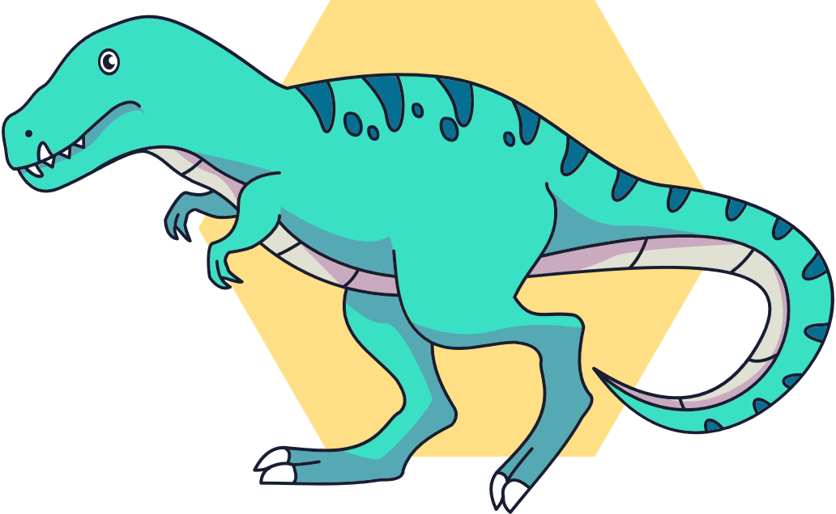
프로젝트 개요 (기획의도 / 주요기능 / 기대효과)
셋. 기대 효과
하나. 기획의도
교육 시장의 확대 교육 기관, 박물관, 과학 센터 등과의 제휴 등으로 교육 시장의 폭넓은 확대
다양한 경험 실감형 체험을 통해 가상의 생물을 마치 실제로 만난 듯한 경험을 제공하여 새로운 경험을 제시
아이들의 상상력 자극 및 사고력 확장 공룡과의 상호작용을 통해 지식을 습득하고, 상상력을 자극함과 동시에 과학적 사고력을 확장
기억력 및 정보전달 강화 상호작용을 하며 느끼는 체험을 통해 이미지나 텍스트보다 정보를 더 오래 기억하게 되어, 기억력 향상에 도움이 됨
세대를 초월한 온 가족이 흥미를 느낄 수 있는 교육 콘텐츠로부터의 출발
과학, 역사, 자연 등 다양한 분야와 연결된 주제로서 공룡을 선택
둘. 주요 기능
각 시대별 공룡 탐색
공룡과 채팅 및 음성으로 대화하기
공룡 쓰다듬기 체험
오늘 만난 공룡 사진 찍기
나만의 사진첩으로 추억 쌓기

Slide 4

팀 소개 ( Role and Responsibilities )
권보성(유니티)
팀장 : 이진주(AI)
로그인 & 회원가입 상호작용 구현
서버에서 보내준 공룡의 대화, 목소리 데이터 유니티와 연동하도록 구현
VectorDB 기반 RAG LLM
음성인식 (Speech Recognition)
음성합성 (Text to Speech)
S3 bucket 파일 업로드
박효근(유니티)
박진희(백엔드)
플레이어 카메라 줌인 & 줌아웃
플레이어와 공룡과의 상호작용 구현
인게임 화면 스크린샷 구현
스크린샷 확인 도감 구현
로그인 구현
Web Client로 AI 서버 요청 및 로직 구현
사용자가 공룡에게 질문 시 텍스트 형식만 DB 저장
허지미(유니티)
박현선(기획)
공룡 FSM이동 및 제어
플레이어 상호작용 기능 보충
맵 구현 및 UI
공룡 모델링 및 사운드
Project flow 및 UI/UX
2D UI Design
기획서 작성

Slide 5












프로젝트 안내 ( 메타버스 & 개발 언어)
개발 언어 및 프로그램
python (AI)
Langchain (AI)
Chroma DB (AI)
Open AI (AI)
my SQL (backend)
Spring boot (backend)
Spring Security (backend)
C# (unity)
JSON (All)
Blender (3D Design)
Unity engine (unity)
Visual Studio Code (All)
현실에서 공룡을 만나다!
전 세계 어디서든 접속 가능한 디지털 융합 공간으로, 현실과 가상현실이 융합된 환경 속에서 실제 경험할 수 없는 과거의 세계나 판타지 세계를 현실처럼 체험하며 다양한 교육적 지식도 얻을 수 있는 멀티플레이 콘텐츠
재미와 교육, 그리고 만남까지! 친구, 또는 가족과 함께 즐길 수 있는 실감체험 플랫폼

Slide 6
프로젝트 안내 (개발 언어 및 활용 기술)
AI 활용 기술 안내
VectorDB 기반 RAG LLM
음성합성 (Text to Speech)
VectorDB RAG : 공룡에 대한 세부적인 정보 저장 후 상세한 답변이 가능한 RAG(Retrieval-Augmented Generation)를 통해 신뢰할 수 있는 출처인 National History Museum로부터 정확한 응답 생성
OpenAI Whisper TTS : 생성한 답변을 음성으로 합성 후 음성을 튜닝하여 분위기에 맞는 음성 전달
음성인식 (Speech Recognition)
S3 bucket 파일 저장
SpeechRecognition 라이브러리 : 음성 인식 라이브러리를 통해 음성을 텍스트로 변환
Amazon web service S3 bucket 파일 저장 : 음성 파일을 S3 bucket에 저장 후 URL로 클라이언트에게 반환

Slide 7
프로젝트 안내 (개발 언어 및 활용 기술)
UI 및 시스템
사용자 인터페이스 : 공룡과 플레이어의 상호작용을 위한 직관적인 UI 제공
시스템 통합 : 특정 키 입력을 통한 공룡과의 상호작용 구현
XR 활용 기술 안내
동적 맵 구현
사용자 인증 및 관리
3D 가상 환경 : 유니티를 활용하여 동화풍 3D 환경 맵 구현 플레이어는 자연 풍경과 공룡이 활동하는 역동적인 환경을 탐험
공룡 AI : 공룡은 지정된 활동 구역 내에서 자율적 이동
로그인 : 서버에 로그인 요청 및 아이디와 비밀번호 인증 통신
회원가입 : 필요한 정보 입력 후 서버를 통해 계정 생성 완료
음성 및 채팅 기능
탐험 및 상호작용
음성 데이터 전송 : 클라이언트는 서버에 음성 데이터 전송 후 AI에 요청하고 반환 받음
실시간 채팅 : 게임 내에서 실시간으로 텍스트 채팅 가능
사진 촬영 기능 : 게임 내 사진촬영 후 공룡을 기록하거나 경관을 찍을 수 있음 플레이어는 자신만의 탐험 기록을 남길 수 있음
공룡과의 상호작용 : 대화하기, 쓰다듬기 등의 상호작용 구현 플레이어와 공룡의 정서적 유대감 형성
기술적 구현 및 통합
서버와 통신 : REST API / Web Socket
보완 및 데이터처리 : 암호화 / 서버 응답 처리

Slide 8
프로젝트 안내 (개발 언어 및 활용 기술)
Chatbot 통신 및 History 기록
Backend 활용 기술 안내
클라이언트 요청 수신 : 사용자가 텍스트 또는 음성 데이터를 전송
AI 서버 요청 전송 : Web Client로 AI 서버에 요청 전송. 텍스트와 음성은 JSON 형식으로 전달
AI 응답 수신 : AI 서버에서 JSON 형식의 텍스트 및 음성 응답
DB 저장 : AI 응답 데이터를 데이터베이스에 저장해 기록
클라이언트 응답 전송 : 처리된 AI 응답을 JSON 형식으로 클라이언트에 전송한 후 결과를 표시
Spring Security + JWT 로그인 플로우
사용자 인증 : 사용자가 아이디와 비밀번호로 로그인 요청 Authentication Manager가 인증 처리 (User Details Service를 통해 사용자 정보 확인)
JWT 토큰 생성 : 인증 성공 시, 서버가 JWT 토큰 생성 (사용자 정보, 만료 시간 포함) JWT 토큰을 클라이언트에 응답으로 전송 (구현완료 / 추후 업데이트 예정)
요청 시 JWT 검증 : 클라이언트는 모든 요청에 JWT 토큰을 포함 (Authorization 헤더)서버는 토큰 유효성 검증 후 요청 처리
인가 (Authorization) : 서버는 토큰을 통해 사용자의 권한을 확인하고, 요청한 리소스에 대한 접근 허용 여부 결정

Slide 9
프로젝트 안내 (Flow chart)
오프닝영상
아이디&
비밀번호 찾기
로그인
회원가입
공룡 찾음 & 공룡에게 다가가기
시작화면
공룡이랑
대화하기
공룡 만져 보기
공룡
울음소리 듣기
체험 시작
공룡
사진 찍기
MAP 선택
사진첩확인
줌인찍기
기본
찍기

Slide 10
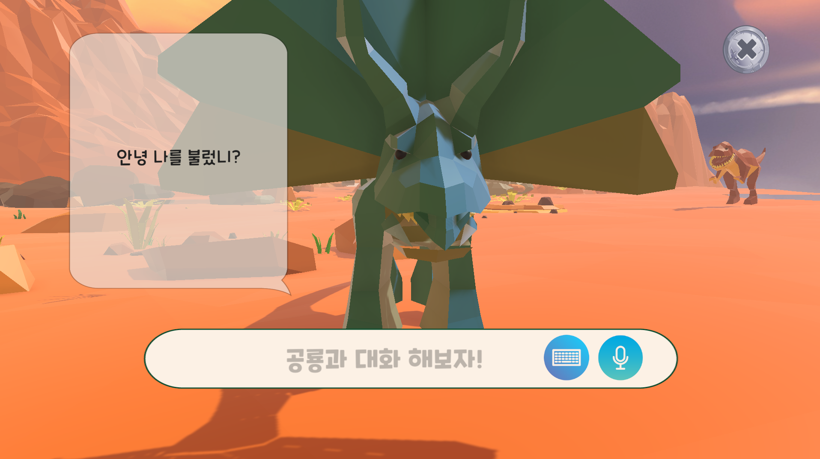
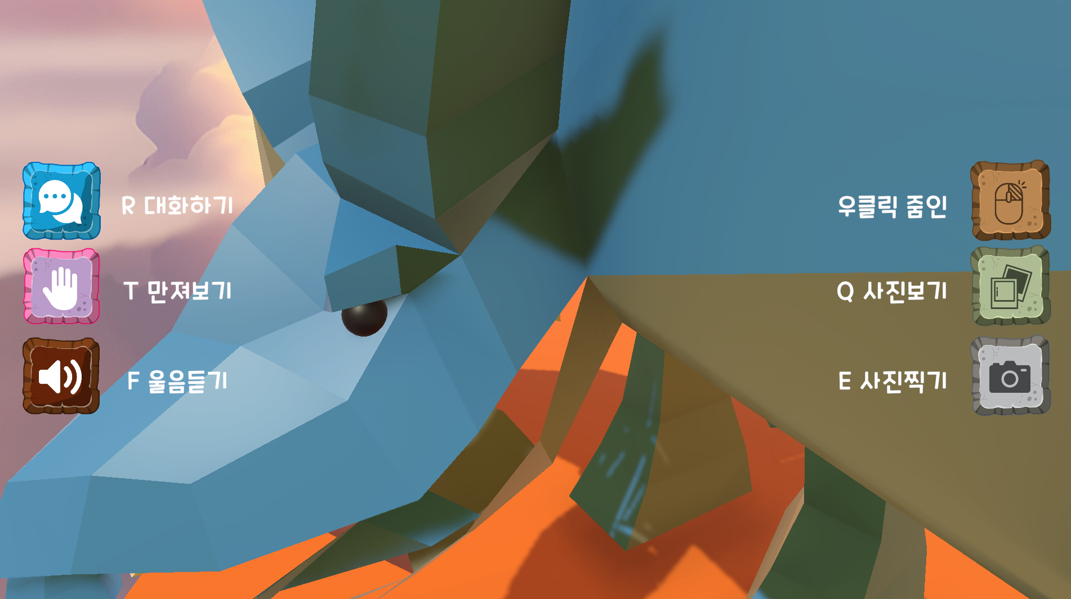
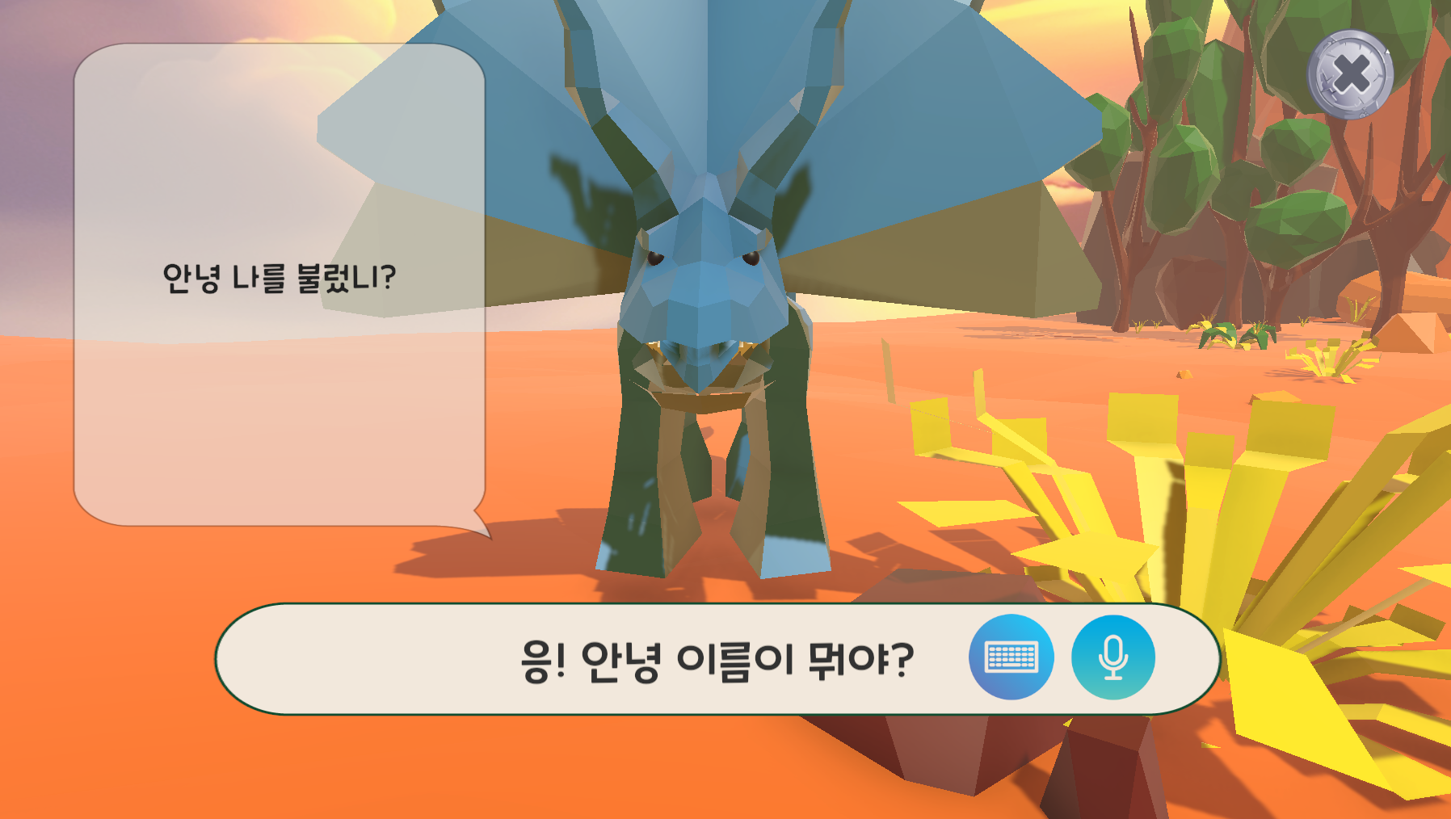
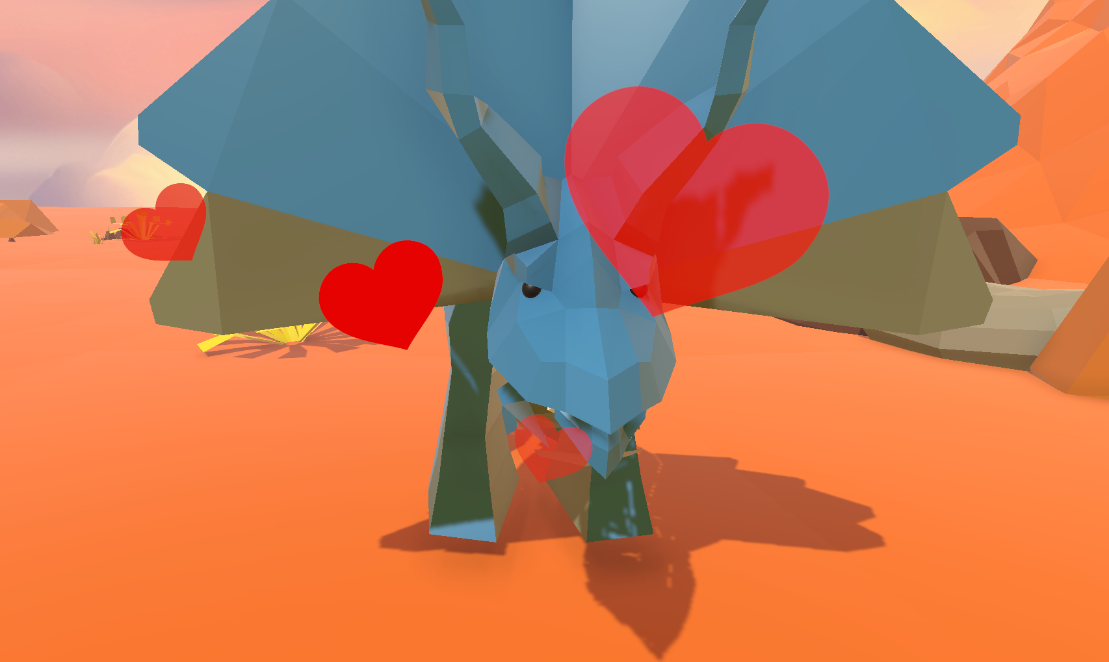
프로젝트 안내 (주요 기능 및 상호작용)
하나. 공룡이랑 대화하기
둘. 공룡 만져 보기
발견한 공룡이 가까이에 있을 때 상호작용을 활성화하여
채팅 또는 음성으로 대화할 수 있는 기능
발견한 공룡 가까이 다가선 후 공룡을 쓰다듬어 줄 수 있는
기능 (기분이 좋으면 하트가 나온다)

Slide 11
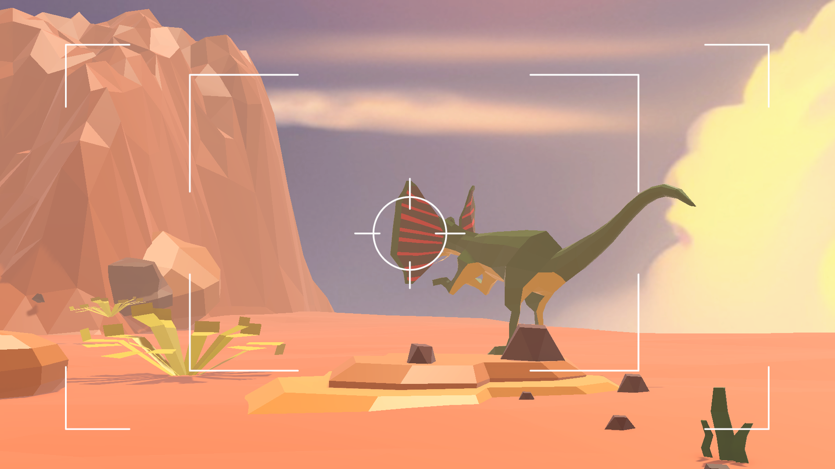
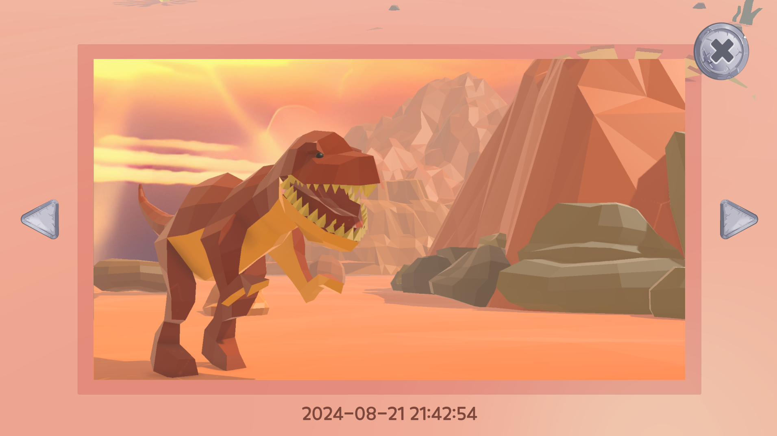
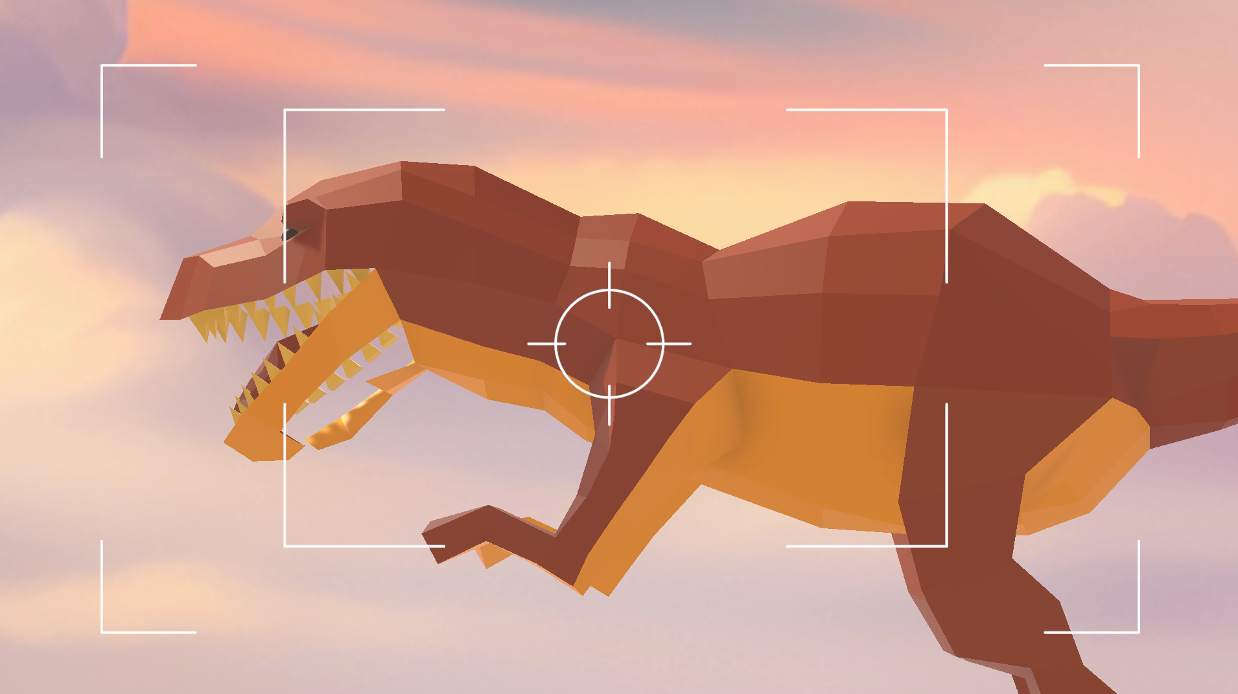
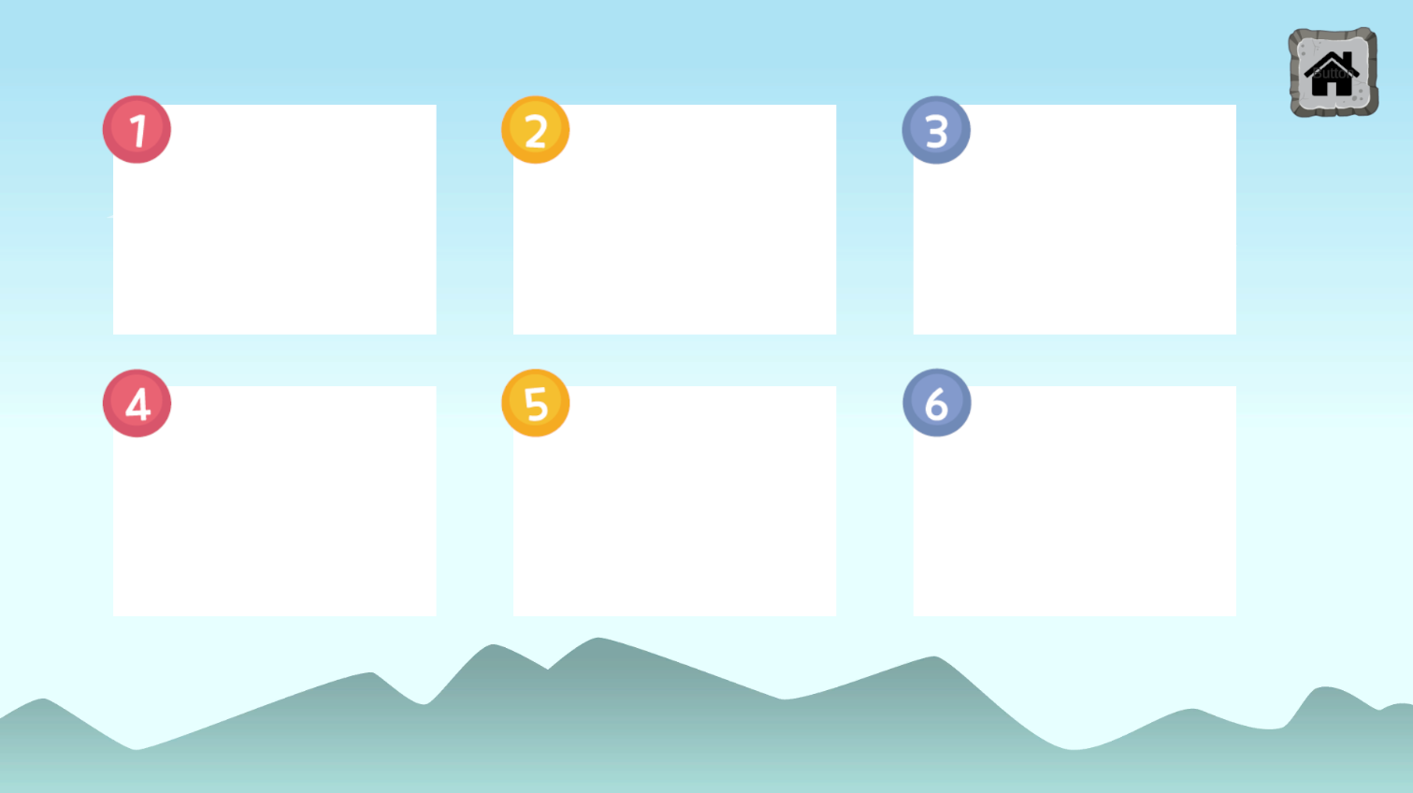
프로젝트 안내 (주요 기능 및 상호작용)
셋. 공룡 사진 찍기
넷. 나만의 사진첩
나만의 사진첩
추후 구현 예정
간직하고 싶은 공룡의 모습을 사진으로 남길 수 있는 기능
줌인 & 줌아웃 기능으로 다양한 스크린 샷 가능
찍은 사진을 이용해 나만의 사진첩을 만들 수 있는 기능
다양한 사진으로 추억을 간직할 수 있다

Slide 12
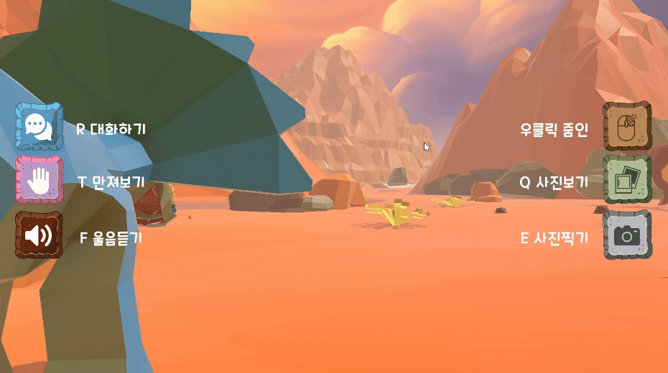
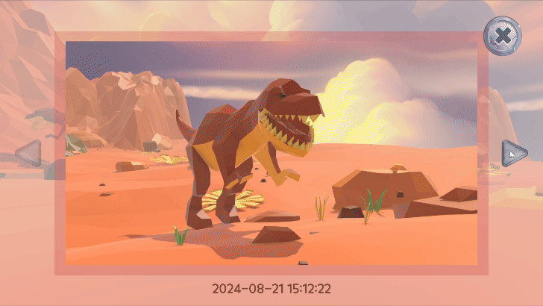
프로젝트 안내 (특정 화면 및 기능 안내)
플레이어 움직이기
사진찍기 & 갤러리
{W}, {A}, {S}, {D} 키로 움직이기
{E} 키를 누르면 사진 촬영 가능
{Q} 키를 누르면 갤러리 확인 가능

Slide 13
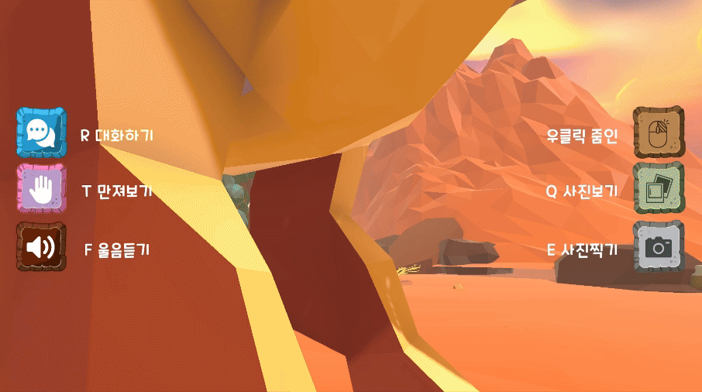
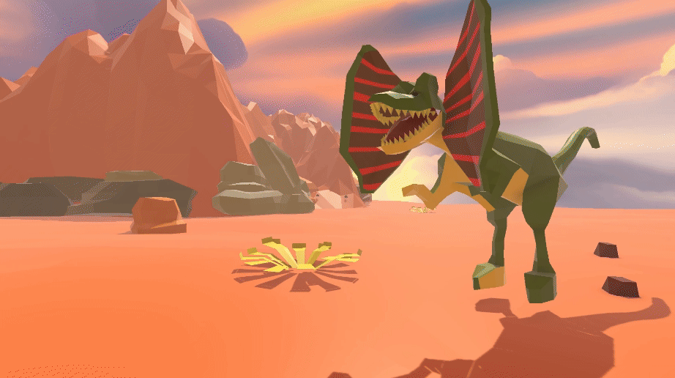
프로젝트 안내 (특정 화면 및 기능 안내)
대화하기 & 울음소리 듣기
공룡 쓰다듬기
{R} 키를 누르면 공룡과 대화 가능
{F} 키를 누르면 공룡 울음소리 확인
{T} 키를 누르면 공룡 쓰다듬기 가능

Slide 14
프로젝트 안내 (추가 확장 / BM)
추가 확장 예정
시장 기대 효과
VR 구현 실감형 체험을 위한 VR 제작 예정
다양한 MAP과 콘텐츠 추가 시대별 공룡 및 MAP 추가 구현, 지속 연장 가능한 콘텐츠 추가 예정
지속적인 업데이트와 확장 실사화 업그레이드 또는 연령별 맞춤 디자인 등 차별성이 있는 콘텐츠 확장 예정
기능 업그레이드 기존 기능에 추가된 상호작용 업그레이드 구현 예정
콘텐츠 판매 실감형 체험 제공으로 인한 교육 콘텐츠 판매
확장 가능성 게임, VR, 애니메이션, 도서 등 다양한 분야로의 확장
기술 혁신 활용 AR, VR 등 첨단 기술을 활용한 몰입감 높은 경험 제공
다양한 타깃층 확보 어린이뿐만 아닌, 학생, 학부모, 교육 전문가 또는 공룡에 관심이 많은 성인까지 넓은 타깃층 확보

Slide 15
demonstrate
프로젝트 시연 영상

Slide 16
`
Thank you!
Thank you!
이진주, 권보성, 박효근, 허지미, 박진희, 박현선

